Slide 1
Prvotní a druhotná folklórní existence hudebních nástrojů
PhDr. Petr Kalina, Ph.D.
3.12.2013

Slide 2
Tradiční muzikanti
Za tradiční muzikanty (tedy nositele prvotní existence folklóru) je nutno považovat pouze ty hudebníky, kteří se svému umění a repertoáru naučili cestou přirozené transmise folklórní tradice, tedy přímým předáváním z generace na generaci a to v prostředí, kde byl folklór přirozenou součástí života svého společenství. Muzikanti, kteří mají profesionální hudební vzdělání nebo ti, kteří přijímají repertoár z folkloristických sbírek či nahrávek, jsou považovány za nositele sekundární folklórní tradice, tedy za nositele folklorismu.

Slide 3
Tradiční hudební nástroje
jednak takové nástrojové typy, které nepřešly do folklórního užívání z profesionální hudby
dále jsou to nástroje, jejichž výrobci byli amatérští řemeslníci, kteří k výrobě nepoužívali postupů převzatých z moderního profesionálního nástrojařství.

Slide 4
Tradiční hudební projevy
Za takové projevy považujeme jen ty, které jsou (resp. byly) konány spontánně, výše vymezenými tradičními muzikanty a (případně) na výše vymezené folklórní hudební nástroje, a to v prostředí, v němž se tyto folklórní projevy rozšířily, a ve kterých jsou plněny všechny původní funkce hudebního folklóru. Jakékoliv projevy pódiové prezentace, kdy jsou folklórní projevy vytrženy ze svého přirozeného prostředí a u nichž je zachována a stavěna do popředí výhradně funkce estetická považujeme za projev druhotné existence folklóru.

Slide 5
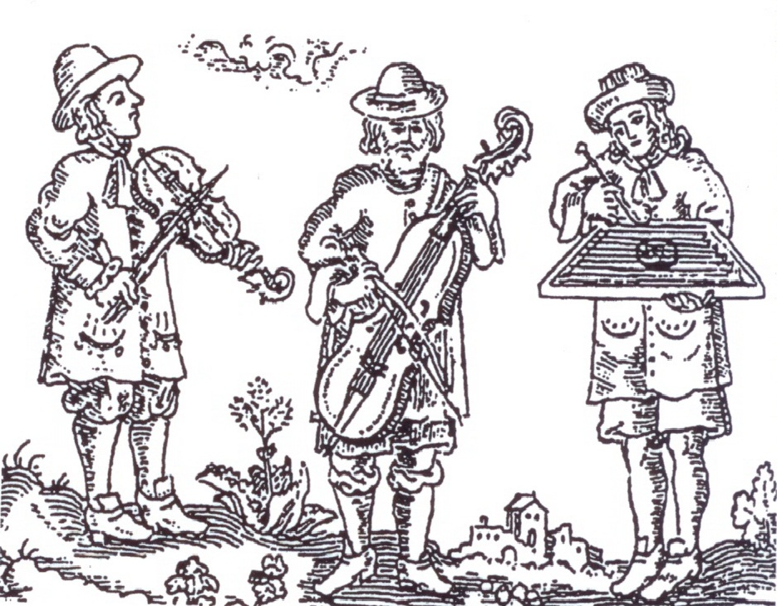
cimbál

Slide 6
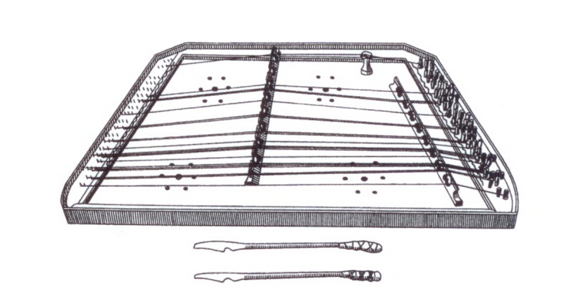

Slide 7
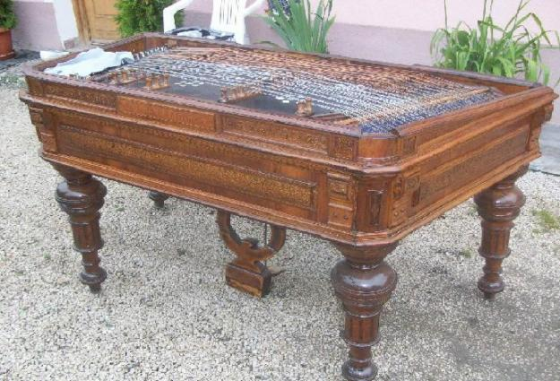
Josef Václav Schunda (1845-1923)
Nagy cymbalom

Slide 8
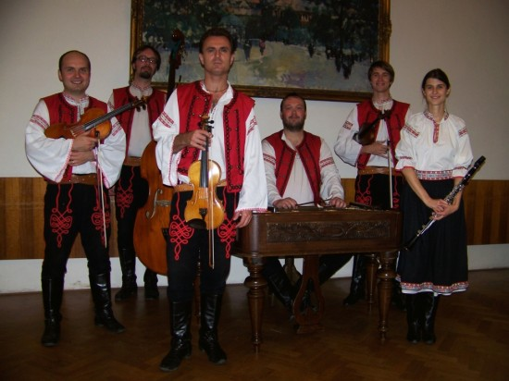

Slide 9
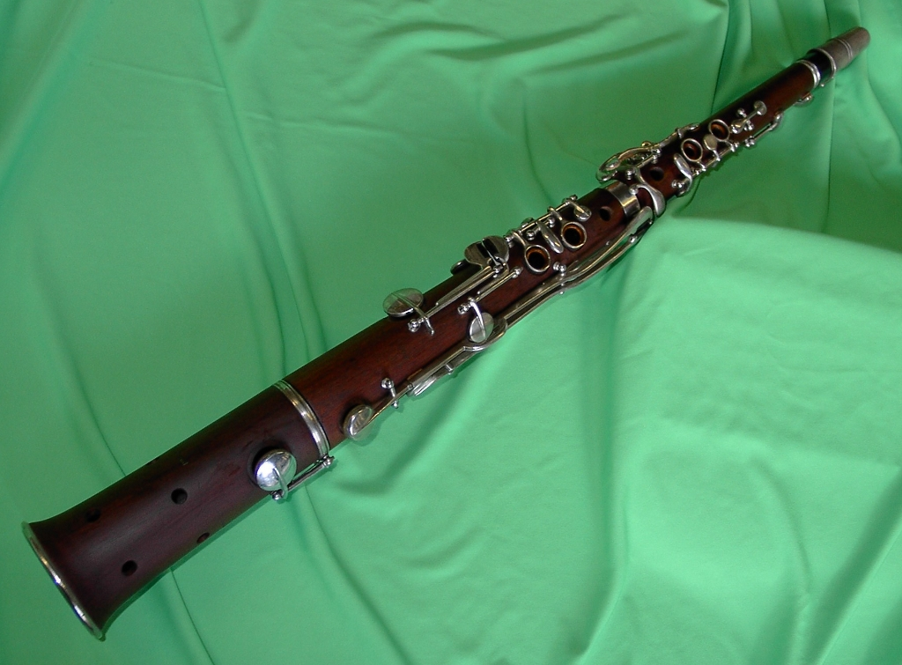
Josef Václav Schunda (1845-1923)
Tarogato

